Slide 1
Python程序设计

Slide 2
Python
第二章 Python序列
成员资格判断
列表切片操作
给切片赋值
清空列表内容
复制列表
列表元素的计算
查找元素索引
列表排序
用于序列操作的常用内置函数

Slide 3


用于序列操作的常用内置函数
函数enumerate()：枚举列表元素，返回枚举对象，其每个元素为包含下标和元素值的元组。

Slide 4


遍历整个列表
经常需要遍历列表的所有元素，对每个元素执行相同的操作。
循环能够对列表的每个元素都采取一个或一系列相同的操作，从而高效的地处理任何长度地列表。

Slide 5
遍历整个列表
Python将首先读取其中的第一行代码：
这行代码让Python获取列表members中的第一个值(‘alice’)，并将其存储到变量member中。
Python读取下一行代码：
这行代码让Python打印member的值——’alice’。

Slide 6
遍历整个列表
该列表还包含其他的值，Python返回到循环的第一行：
Python获取列表members中的第二个值(‘david’)，并将其存储到变量member中。
Python读取下一行代码：
Python再次打印变量member的值——’david’。

Slide 7
遍历整个列表
Python再次执行整个循环，对列表中的最后一个值——’carolina’进行处理。循环结束。
注意：编写for循环时，对于用于存储列表中每个值的临时变量，可指定任何名称。
在for循环中，可对每个元素执行任何操作。

Slide 8

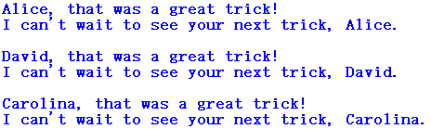
遍历整个列表

Slide 9
遍历整个列表
Python根据缩进来判断代码行与前一个代码行的关系。对于位于for语句后面且属于循环组成部分的代码行，一定要缩进。
for语句末尾的冒号告诉Python，下一行是循环的第一行。

Slide 10
缩进
在很多语言中，都使用一个特殊的单词或字符（如begin或{）来标识代码块的起始位置，并使用另一个特殊的单词或字符（如end或}）来标识结束位置。
在Python中，使用冒号（:）指出接下来是一个代码块，并将该代码块中的每行代码都缩进相同的程度。

Slide 11
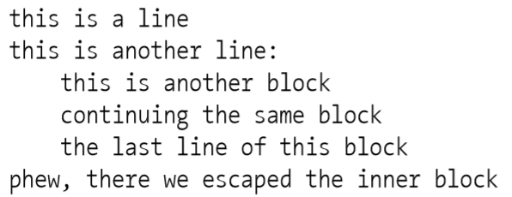
缩进
在同一个代码块中，各行代码的缩进量必须相同：
标准Python风格是每个缩进级别是使用4个空格。源文件的第一行不需要缩进（不允许以任何空格开始）。

Slide 12
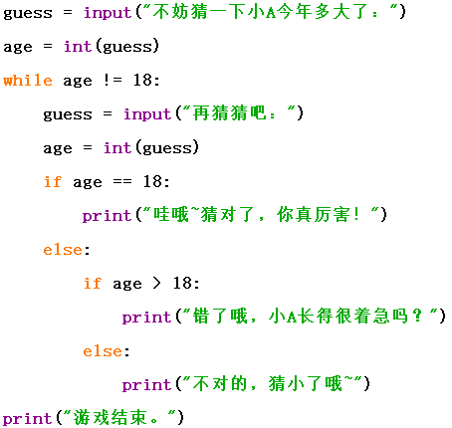

Slide 13
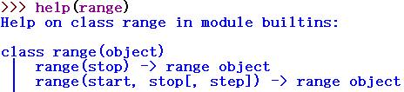


函数range()

Slide 14




函数range()

Slide 15

使用range()创建数字列表
要创建数字列表，可使用函数list()将range()的结果直接转换为列表。
如果将range()作为list()的参数，输出将为一个数字列表。

Slide 16
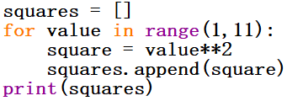
使用range()创建数字列表
如何创建一个列表，其中包含前十个整数（即1~10）的平方呢？
提示：
乘方运算**
方法append()

Slide 17
列表推导式
列表推导式，也可以叫做列表解析。列表推导式使用非常简洁的方式来快速生成满足特定需求的列表，代码具有非常强的可读性。

Slide 18
列表推导式
(1)指定一个描述性的列表名（squares）
(2)指定一个左方括号（[）
(3)定义一个表达式，用于生成要存储到列表的值（value**2）
(4)编写一个for循环，用于给表达式提供值
(5)加上右方括号（]）

Slide 19
列表推导式
如果只想打印那些能被3整除的平方值，该如何办呢？
可使用求模运算符：如果y能被3整除，y%3将返回0。为实现这种功能，可在列表推导中添加一条if语句：

Slide 20
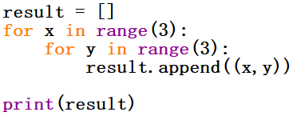
列表推导式
还可添加更多的for部分：

Slide 21



元组
元组和列表类似，但属于不可变序列，元组一旦创建，用任何方法都不可以修改其元素的值。
元组语法很简单，只要将一些值用逗号分隔，就能自动创建一个元组。
空元组用两个不包含任何内容的圆括号表示。

Slide 22






元组
如果要创建只包含一个元素的元组，只把元素放在圆括号里是不行的，还需要在元素后面加一个逗号。

Slide 23
元组

Slide 24



元组
函数tuple的工作原理与函数list很像：它将一个序列作为参数，并将其转换为元组。如果参数已经是元组，就原封不动地返回它。

Slide 25

元组元素的访问
定义元组后，可以使用索引来访问其元素，就像访问列表元素一样。
如果有一个大小不应改变的矩形，可将其长度和宽度存储在一个元组中，从而确保它们是不能修改的：

Slide 26

元组元素的访问

Slide 27


遍历元组中的所有值
像列表一样，也可以使用for循环来遍历元组中的所有值：
就像遍历列表时一样，Python返回元组中所有的元素：

Slide 28
元组与列表的区别
元组中的数据一旦定义就不允许更改。
元组没有append()、extend()和insert()等方法，无法向元组中添加元素。
元组没有remove()或pop()方法，也无法对元组元素进行del操作，不能从元组中删除元素。
元组支持切片操作，只能通过切片来访问元组中的元素，不能使用切片来修改元组中元素的值，也不能使用切片操作来为元组增加或删除元素。

Slide 29
元组与列表的区别
内置的tuple( )函数接受一个列表参数，并返回一个包含同样元素的元组，而list( )函数接受一个元组参数并返回一个列表。从效果上看，tuple( )函数可以看作是在冻结列表使其不可变，而list( )函数是在融化元组使其可变。

Slide 30
元组的优点
元组的速度比列表更快。如果定义了一系列常量值，而所需做的仅是对它进行遍历，那么一般使用元组而不用列表。
元组对不需要改变的数据进行“写保护”将使得代码更加安全。
一些元组可用作字典键（特别是包含字符串、数值和其它元组这样的不可变数据的元组）。列表永远不能当做字典键使用，因为列表不是不可变的。

Slide 31
序列解包
赋值语句有很多，有的给变量赋值，还有的给数据结构的一部分（如列表中的元素和切片，或者字典项）赋值，但还有其他类型的赋值语句。
可以同时（并行）给多个变量赋值：

Slide 32
序列解包
使用这种方式还可交换多个变量的值：
这里执行的操作称为序列解包（或可迭代对象解包）：将一个序列（或任何可迭代对象）解包，并将得到的值存储到一系列变量中。

Slide 33



序列解包

Slide 34


序列解包
要解包的序列包含的元素个数必须与等号左边列出的目标个数相同：

Slide 35
序列解包
可使用星号运算符（*）来收集多余的值，这样无需确保值和变量的个数相同：
还可将带星号的变量放在其他位置：

Slide 36
序列解包
赋值语句的右边可以是任何类型的序列，但带星号的变量终包含的总是一个列表：

Slide 37


序列解包
可以使用序列解包同时遍历多个序列：

Slide 38
序列解包
已知三角形的两边长及其夹角，求第三边长。（P26）
import math
x = input('输入两边及夹角(度)：')
a, b, theta = map(float, x.split( ))
c = math.sqrt(a**2 + b**2 -2*a*b*math.cos(theta*math.pi/180))
print ('c=‘,c)

Slide 39
序列解包
任意输入三个英文单词，按字典顺序输出。（P26）
s = input(‘x, y, z =')
x, y, z = s.split(',')
if x > y:
x, y = y, x
if x > z:
x, z = z, x
if y > z:
y, z = z, y
print(x, y, z)

Slide 40
生成器推导式
生成器推导式与列表推导式非常接近，生成器推导式使用圆括号而不是列表推导式使用的方括号。
生成器推导式的结果是一个生成器对象。

Slide 41


生成器推导式
当所有元素访问结束后，如果需要重新访问其中的元素，必须重新创建该生成器对象。

Slide 42
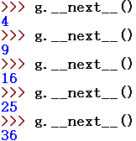
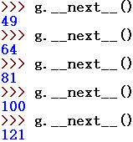
生成器推导式
可以使用生成器对象的__next__()方法进行遍历：

